Slide 1
重点
小题（选择、填空、判断、简答等）：理解和简单应用（复习重点：教材和课件，尤其是前两章）
基本概念
实验题（复习重点：实验报告）
交互式SQL
数据控制
数据库编程
大题：综合应用（复习重点：课堂练习、作业）
关系代数和SQL（第二三章）
可能的题型：生成、执行、判断改错、解释等
数据库恢复（第十一章）
规范化（第六章）
概念结构和逻辑结构设计（第七章）

Slide 2
综合应用
关系代数
难点：重命名运算、用差集运算进行问题转化，集合运算和连接运算的区别
SQL
难点：分组聚集和子查询、相关子查询、EXIST/NOT EXIST/全称量词、用差集运算进行问题转化，集合查询和连接查询的区别
数据库恢复
难点：使用日志和检查点进行恢复的步骤
规范化
难点：确定函数依赖和主码
概念结构和逻辑结构设计
难点：确定联系的类型和表示联系
Notes:
最难的还是关系代数和SQL，但列出难点不是让大家只复习难点，大部分还是基础题，要做对。而且最难的题也不会有互考互评大家出的题那么难

Slide 3
绪论
数据库的四个基本概念
数据（Data）：数据库中存储的基本对象
种类：狭义：数字（早期计算机：科学计算）；广义：文字、图像、视频、声音（现代计算机：数据处理）
定义：描述事物的符号记录
特点：数据与其语义是不可分的
记录是计算机中表示和存储数据的一种格式，是有结构的数据。
数据库（DB）：是长期储存在计算机内、有组织的、可共享的大量数据的集合。
基本特征：数据按一定的数据模型组织、描述和储存；可为各种用户共享；冗余度较小；数据独立性较高；易扩展
数据库管理系统（DBMS）：位于用户与操作系统之间的一层数据管理软件。
用途：科学地组织和存储数据；高效地获取和维护数据
数据库系统（DBS）： 在计算机系统中引入数据库后的系统构成
DBS的构成：数据库、数据库管理系统（及其开发工具）、应用系统、数据库管理员
数据库应用系统（DBAS）：是在DBMS支持下的一类计算机应用系统，是数据库系统和各种用户应用程序结合而成的。
数据库管理员(DBA)：
1、决定数据库中的信息内容和结构
2、决定数据库的存储结构和存取策略
3、定义数据的安全性要求和完整性约束条件
4、监控数据库的使用和运行
5、数据库的改进和重组

Slide 4
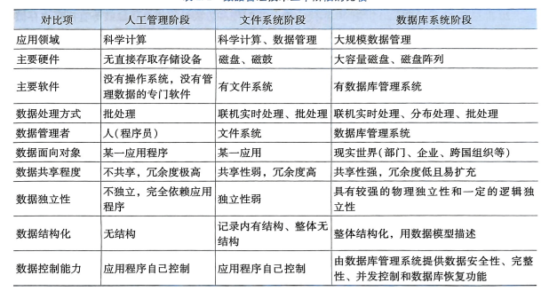
绪论
数据管理技术的产生和发展
数据管理技术的发展动力：应用需求的推动、计算机硬件的发展、计算机软件的发展
人工管理阶段：数据不长期保存
文件系统阶段：数据可长期保存
数据库系统阶段
特点：
数据结构化：不仅数据内部结构化，整体也是结构化的，数据之间具有联系。
类型：结构化 / 半结构化 / 非结构化数据
数据的共享性高，冗余度低，易扩充
数据独立性高
物理独立性：指用户的应用程序与存储在磁盘上的数据库中数据是相互独立的。
逻辑独立性：指用户的应用程序与数据库的逻辑结构是相互独立的。
数据由DBMS统一管理和控制
数据定义功能；数据操纵功能；数据组织、存储和管理

Slide 5
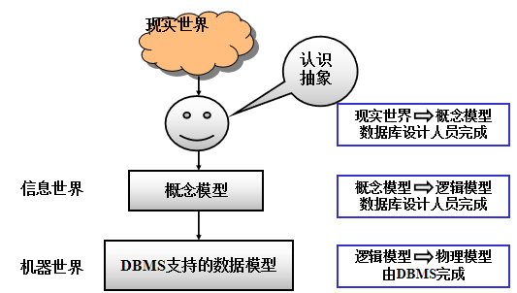
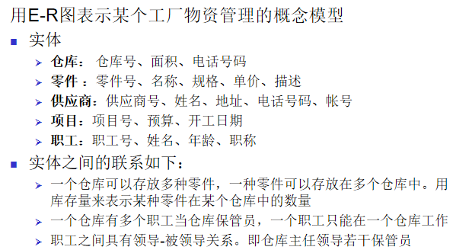
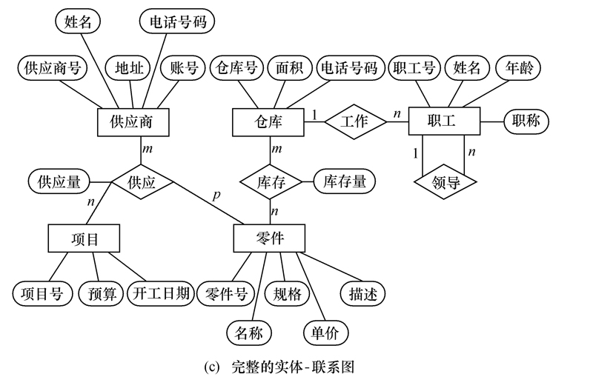
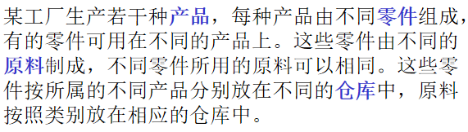
绪论
两大类数据模型
数据模型：是现实世界的抽象和模拟。
数据模型应满足三方面要求：能比较真实地模拟现实世界、容易为人所理解、便于在计算机上实现
数据模型分为：概念模型、逻辑模型和物理模型
概念模型：也称信息模型，按用户的观点来对数据和信息建模，用于数据库设计。
逻辑模型和物理模型：按计算机系统的观点对数据建模，用于DBMS的实现。
逻辑模型主要包括网状模型、层次模型、关系模型、面向对象模型、对象关系模型等。
物理模型是对数据最底层的抽象，描述数据在系统内部的表示方式和存取方法，在磁盘上的存储方式和存取方法。
概念模型中的一些基本概念：
实体、属性、码、域、实体型、实体集、联系
两个实体型之间的联系：一对一联系、一对多联系、多对多联系
两个以上实体型之间的联系：一对一联系、一对多联系、多对多联系
同一实体集内的各实体之间的关系：一对多联系
使用E-R图表示实体之间的关系：
实体型：用矩形表示，矩形框内写明实体名。
属性：用椭圆形表示，并用无向边将其与相应的实体连接起来。
联系：用菱形表示，菱形框内写明联系名，并用无向边分别与有关实体连接起来，同时在无向边旁标上联系的类型
联系本身也是一种实体型，也可以有属性。如果一个联系具有属性，则这些属性也要用无向边与该联系连接起来

Slide 6
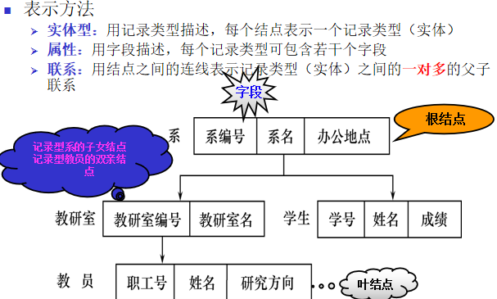
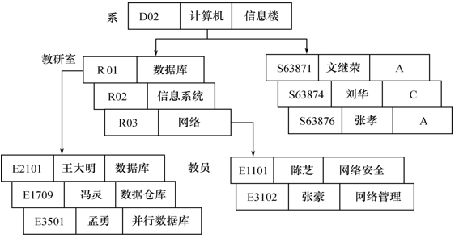
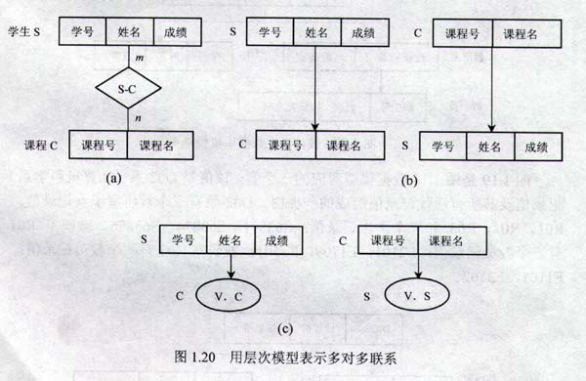
绪论
数据模型的组成要素：
数据结构（静态特性）；数据操作（动态特性）；完整性约束条件
层次模型：层次模型用树形结构来表示各类实体以及实体间的联系
满足两个基本条件：
1.有且只有一个结点没有双亲结点，这个结点称为根结点
2.根以外的其它结点有且只有一个双亲结点
多对多联系在层次模型中的表示：只能间接表示，将多对多的联系分解成一对多的联系
具体方法：冗余结点法、虚拟结点法
层次模型的完整性约束条件 ：
无相应的双亲结点值就不能插入子女结点值
如果删除双亲结点值，则相应的子女结点值也被同时删除
层次数据模型的存储结构：
邻接法：按照层次树前序遍历的顺序把所有记录值依次邻接存放，即通过物理空间的位置相邻来实现层次顺序
链接法：用指引来反映数据之间的层次联系
子女－兄弟链接法：每个记录设两类指针，分别指向最左边的子女（每个记录型对应一个）和最近的兄弟
层次序列链接法：按树的前序穿越顺序链接各记录值
优点：
层次模型的数据结构比较简单清晰
查询效率高，性能优于关系模型，不低于网状模型
层次数据模型提供了良好的完整性支持
缺点：
多对多联系表示不自然
对插入和删除操作的限制多，应用程序的编写比较复杂
查询子女结点必须通过双亲结点

Slide 7
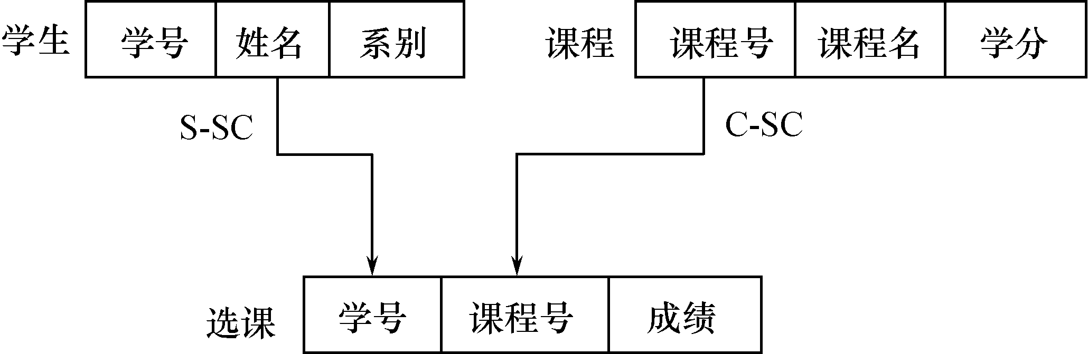
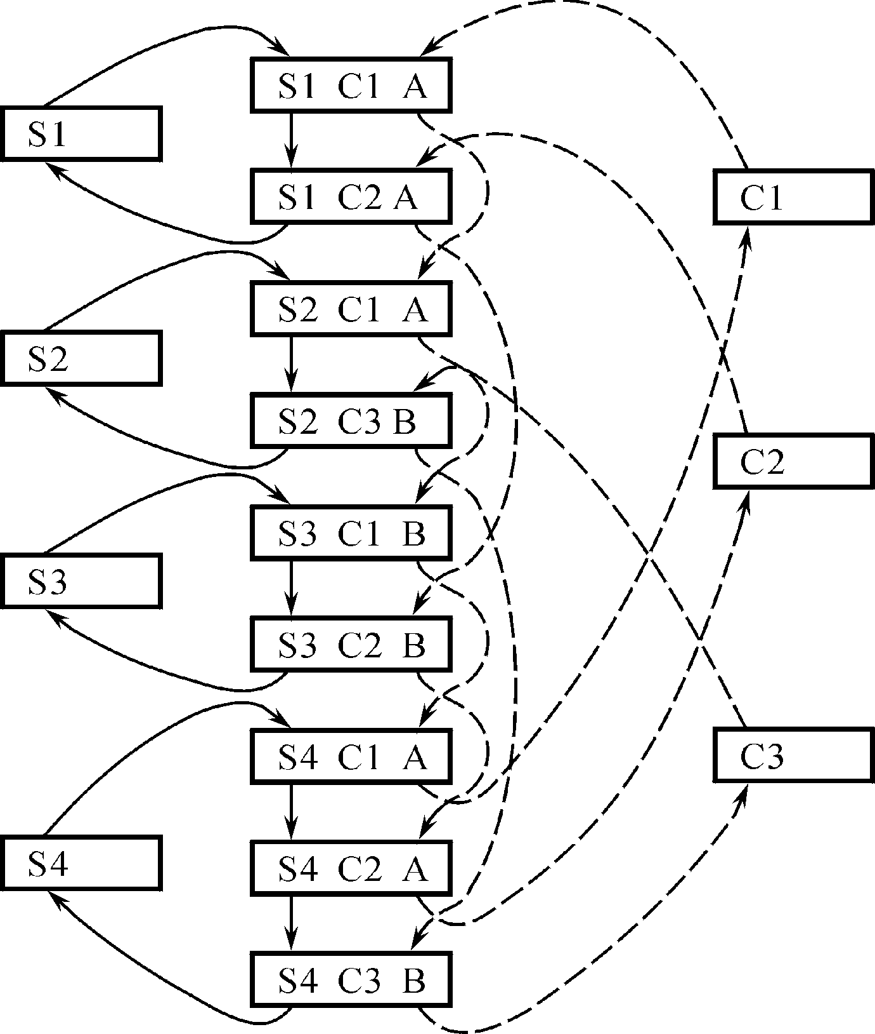
绪论
网状模型：
满足两个基本条件：
1. 允许一个以上的结点无双亲；
2. 一个结点可以有多于一个的双亲。（允许两个结点之间有多种联系（复合联系））
多对多联系在网状模型中的表示：只能间接表示，将多对多的联系直接分解成一对多的联系
网状模型的完整性约束条件
码：唯一标识记录的数据项的集合
支持双亲记录和子女记录之间某些约束条件（有些子女记录要求双亲记录存在才能插入，双亲记录删除时也连同删除。）
网状模型的存储结构：单向链接、双向链接、环状链接、向首链接
优点：
能更为直接地描述现实世界，如一个结点可以有多个双亲
具有良好的性能，存取效率较高
缺点：
结构比较复杂，而且随着应用环境的扩大，数据库的结构就变得越来越复杂，不利于最终用户掌握
DDL、DML语言复杂，用户不容易使用
记录类型联系变动后涉及链接指针的调整，扩充和维护都比较复杂
格式化模型的共同缺点：
记录之间的联系是通过存取路径实现的，应用程序在访问数据时必须选择适当的存取路径，用户必须了解系统结构的细节，加重了编写应用程序的负担。
不支持集合处理，未提供一次处理多个记录的功能

Slide 8
绪论
关系模型：在用户观点下，关系模型中数据的逻辑结构是一张二维表，它由行和列组成。
一些定义：
关系（Relation）：一个关系对应通常说的一张表
元组（Tuple）：表中的一行即为一个元组
属性（Attribute）：表中的一列即为一个属性，给每一个属性起一个名称即属性名
主码（Key）：表中的某个属性组，它可以唯一确定一个元组。
域（Domain）：属性的取值范围。
分量：元组中的一个属性值。
关系模式：对关系的描述；关系名（属性1，属性2，…，属性n）
数据操作是集合操作，操作对象和结果都是关系
关系的完整性约束条件
实体完整性、参照完整性、用户定义的完整性
存储结构：实体及实体间的联系都用表来表示、表以文件形式存储
优点：
建立在严格的数学概念的基础上
可以描述一对一、一对多和多对多的联系
概念单一
存取路径对用户透明
缺点：
存取路径对用户透明导致查询效率往往不如非关系数据模型
为提高性能，必须对用户的查询请求进行优化增加了开发DBMS的难度

Slide 9
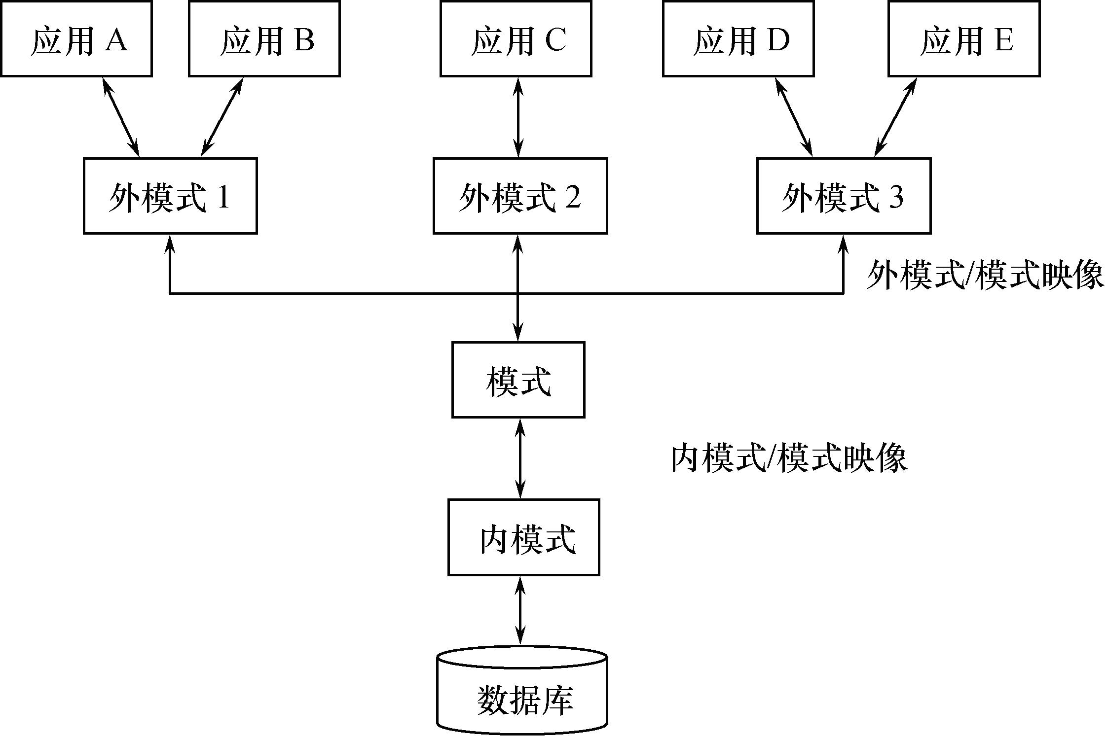
绪论
从数据库最终用户角度看，数据库系统的结构分为：
单用户结构：整个数据库系统装在一台计算机上，为一个用户独占，不同机器之间不能共享数据。
主从式结构：一个主机带多个终端的多用户结构
分布式结构：数据库中的数据在逻辑上是一个整体，但物理地分布在计算机网络的不同结点上。
客户／服务器：把DBMS功能和应用分开；分类：集中的服务器结构、分布的服务器结构
浏览器／应用服务器／数据库服务器多层结构等
数据库系统模式的概念
型(Type)：对某一类数据的结构和属性的说明
值(Value)：是型的一个具体赋值
模式（Schema）：数据库逻辑结构和特征的描述；是型的描述；反映的是数据的结构及其联系；模式是相对稳定的
实例（Instance）：模式的一个具体值；反映数据库某一时刻的状态；同一个模式可以有很多实例；实例随数据库中的数据的更新而变动
数据库系统的三级模式结构
模式（Schema）：数据库中全体数据的逻辑结构和特征的描述（一个）
外模式（External Schema）：数据库用户使用的局部数据的逻辑结构和特征的描述（多个）
内模式（Internal Schema）是数据物理结构和存储方式的描述；是数据在数据库内部的表示方式（一个）
数据库的二级映像功能与数据独立性
二级映象在DBMS内部实现这三个模式的联系和转换
外模式／模式映象（多个）
模式／内模式映象（唯一）

Slide 10
关系数据库
域：是一组具有相同数据类型的值的集合。
笛卡尔积：给定一组域D1，D2，…，Dn，这些域中可以有相同的。
D1，D2，…，Dn的笛卡尔积为：D1×D2×…×Dn ＝｛（d1，d2，…，dn）｜diDi，i＝1，2，…，n｝
笛卡尔积中的相关概念：元组、分量、基数
关系：D1×D2×…×Dn的子集叫作在域D1，D2，…，Dn上的关系，表示为R（D1，D2，…，Dn）
（R：关系名；n：关系的目或度（Degree））
关系中相关概念：元组、单元关系与二元关系、关系的表示（二维表）、属性、码、三类关系、基本关系的性质
单元关系与二元关系：n=1时为单（一）元关系，n=2时为二元关系
码：
候选码：若关系中的某一属性组的值能唯一地标识一个元组，则称该属性组为候选码
全码（All-key）：最极端的情况：关系模式的所有属性组是这个关系模式的候选码，称为全码
主码：若一个关系有多个候选码，则选定其中一个为主码
主属性：候选码的诸属性称为主属性
非主属性：不包含在任何侯选码中的属性
三类关系：基本关系、查询表、视图表
基本关系的性质
① 列是同质的
② 不同的列可出自同一个域，用属性名区分
③ 列的顺序无所谓，列的次序可以任意交换
④ 任意两个元组的候选码不能相同
⑤ 行的顺序无所谓，行的次序可以任意交换
⑥ 分量必须取原子值
关系模式定义
R（U，D，DOM，F）
R 关系名
U 组成该关系的属性名集合
D 属性组U中属性所来自的域
DOM 属性向域的映象集合
F 属性间的数据依赖关系集合
关系模式通常可以简记为
R (U) 或 R (A1，A2，…，An)
关系数据库的型与值
关系数据库的型：关系数据库模式，对关系数据库的描述
关系数据库的值: 关系模式在某一时刻对应的关系的集合

Slide 11
关系数据库
常用的关系操作
查询：选择、投影、连接、除、并、交、差
数据更新：插入、删除、修改
查询的表达能力是其中最主要的部分
选择、投影、并、差、笛卡尔积是5种基本操作
关系操作的特点
集合操作方式：操作的对象和结果都是集合，一次一集合的方式
高度非过程化：只要指出“做什么”，不需要描述“怎么做”
关系数据库语言的分类：关系代数语言、关系演算语言、两者结合SQL
关系的三类约束条件：实体完整性、参照完整性、用户定义完整性
实体完整性规则：若属性A是基本关系R的主属性，则属性A不能取空值
外码：设F是基本关系R的一个或一组属性，但不是关系R的码。如果F与基本关系S的主码Ks相对应，则称F是基本关系R的外码。基本关系R称为参照关系；基本关系S称为被参照关系或目标关系（自己也可以参照自己的主码）
参照完整性规则：若属性（或属性组）F是基本关系R的外码，它与基本关系S的主码Ks相对应，则对于R中每个元组在F上的值必须为：或者取空值（F的每个属性值均为空值）或者等于S中某个元组的主码值
用户定义的完整性：针对某一具体关系数据库的约束条件，反映某一具体应用所涉及的数据必须满足的语义要求

Slide 12
SQL
SQL的特点
综合统一：
集数据定义语言（DDL），数据操纵语言（DML），数据控制语言（DCL）功能于一体。
可以独立完成数据库生命周期中的全部活动
用户数据库投入运行后，可根据需要随时逐步修改模式，不影响数据的运行。
数据操作符统一
高度非过程化
面向集合的操作方式
多种使用方式：交互式SQL、嵌入式SQL
语言简洁，易学易用
SQL的基本概念：基本表、存储文件、视图
SQL的功能：数据定义：定义、删除、修改基本表；定义、删除视图；定义、删除索引
数据操纵：数据查询；数据增、删、改
数据控制：用户访问权限的授予、收回

Slide 13
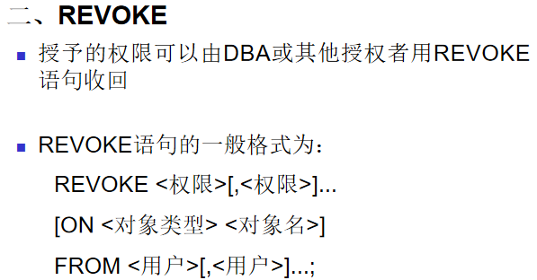
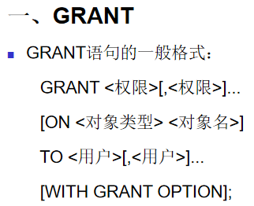
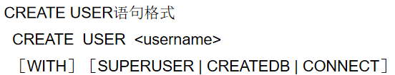
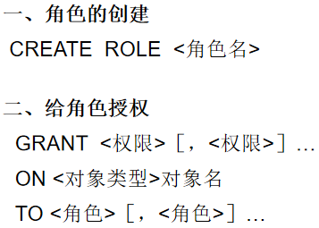
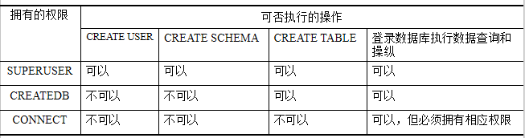
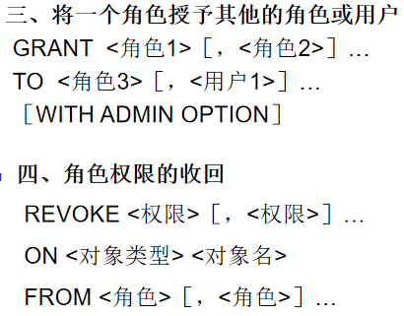
数据库保护
数据库安全性
数据库的不安全因素：非授权用户对数据库的恶意存取和破坏、数据库中重要或敏感的数据被泄露、安全环境的脆弱性
数据库安全性控制：
用户标识与鉴别
存取控制：由定义用户权限、合法权限检查组成
常用存取方式：自主存取控制、强制存取控制
自主存取控制：定义用户存取权限：定义哪些用户可以在哪些数据库对象上进行哪些类型的操作
授权与回收
grant语句（见图）
revoke语句（见图）
数据库角色：被命名的一组与数据库操作相关的权限
自主存取控制的缺点：可能存在数据的“无意泄露”
原因：这种机制仅仅通过对数据的存取权限来进行安全控制，而数据本身并无安全性标记
强制存取控制
主体的敏感度标记称为许可证级别
客体的敏感度标记称为密级
强制存取控制规则
(1)仅当主体的许可证级别大于或等于客体的密级时，该主体才能读取相应的客体
(2)仅当主体的许可证级别等于客体的密级时，该主体才能写相应的客体
修正规则：主体的许可证级别 <=客体的密级 ---> 主体能写客体
规则的共同点：禁止了拥有高许可证级别的主体更新低密级的数据对象
创建数据库模式的权限，在创建用户时实现

Slide 14
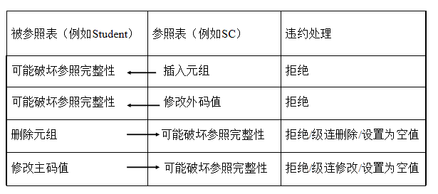
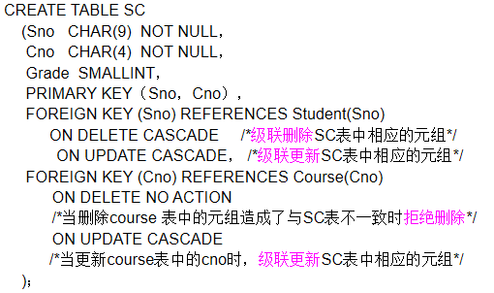
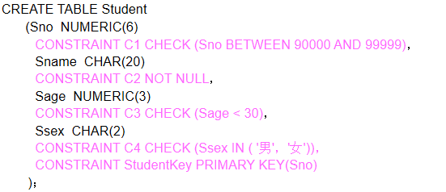
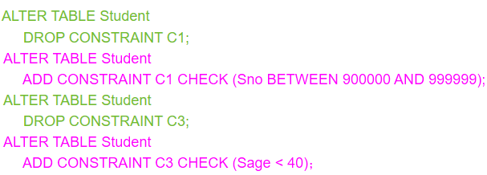
数据库保护
安全体系结构:Windows NT操作系统的安全防线、SQL Server的运行安全防线、SQL Server数据库的安全防线、 SQL Server数据库对象的安全防线
用户认证方式：Windows认证模式、混合认证模式
数据库的完整性：
实体完整性：CREATE TABLE中用PRIMARY KEY定义
单属性构成的码有两种说明方法：定义为列级约束条件、定义为表级约束条件
对多个属性构成的码只有一种说明方法：定义为表级约束条件
（检查主码方式：全表扫描、索引）
参照完整性：在表级定义
用户定义的完整性
列值非空（NOT NULL）
列值唯一（UNIQUE）
检查列值是否满足一个布尔表达式（CHECK）
完整性约束命名子句
CONSTRAINT 约束：
CONSTRAINT <完整性约束条件名>
［PRIMARY KEY短语 | FOREIGN KEY短语 | CHECK短语 ］

Slide 15
数据库保护
事务：一个数据库操作序列、一个不可分割的工作单位（要么全做，要么不做）、恢复和并发控制的基本单位
事务的特性：原子性、一致性、隔离性、持续性ACID
故障是不可避免的：
系统故障：计算机软、硬件故障
人为故障：操作员的失误、恶意的破坏等。
数据库的恢复：把数据库从错误状态恢复到某一已知的正确状态(亦称为一致状态或完整状态)
故障的种类：
事务内部的故障：事务内部更多的故障是非预期的，不能由应用程序处理
事务故障的恢复：撤消事务（UNDO）
系统故障：称为软故障，是指造成系统停止运转的任何事件，使得系统要重新启动。
发生系统故障时，事务未提交：恢复策略：强行撤消（UNDO）所有未完成事务
发生系统故障时，事务已提交，但缓冲区中的信息未完全写回到磁盘上：恢复策略：重做（REDO）所有已提交的事务
介质故障：称为硬故障，指外存故障
装入数据库发生介质故障前某个时刻的数据副本：重做自此时始的所有成功事务，将这些事务提交的结果重新记入数据库
计算机病毒：一种人为的故障或破坏，是一些恶作剧者研制的一种计算机程序

Slide 16
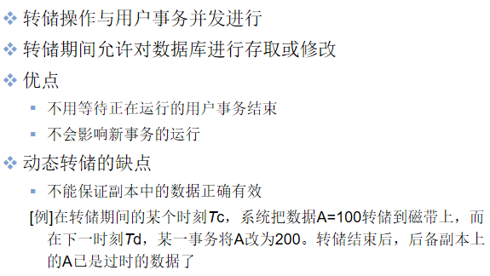
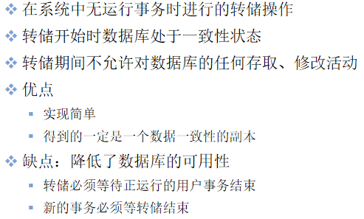
数据库保护
恢复操作的基本原理：冗余
如何建立冗余数据：数据转储、登录日志文件
数据转储：指DBA将整个数据库复制到磁带或另一个磁盘上保存起来的过程，备用的数据称为后备副本或后援副本
使用：数据库遭到破坏后可以将后备副本重新装入；重装后备副本只能将数据库恢复到转储时的状态
静态转储：（见图）
动态转储：（见图）
利用动态转储得到的副本进行故障恢复：
需要把动态转储期间各事务对数据库的修改活动登记下来，建立日志文件
后备副本加上日志文件才能把数据库恢复到某一时刻的正确状态
海量转储与增量转储
海量转储（完全转储）: 每次转储全部数据库
增量转储: 只转储上次转储后更新过的数据
海量转储与增量转储比较
从恢复角度看，使用海量转储得到的后备副本进行恢复往往更方便
但如果数据库很大，事务处理又十分频繁，则增量转储方式更实用更有效
日志文件：是用来记录事务对数据库的更新操作的文件
格式与内容：以记录为单位
各个事务的开始标记(BEGIN TRANSACTION)
各个事务的结束标记(COMMIT或ROLLBACK)
各个事务的所有更新操作，作为日志文件中的一条记录
登记日志文件
基本原则
登记的次序严格按并行事务执行的时间次序
必须先写日志文件，后写数据库
写日志文件操作：把表示这个修改的日志记录写到日志文件
写数据库操作：把对数据的修改写到数据库中

Slide 17
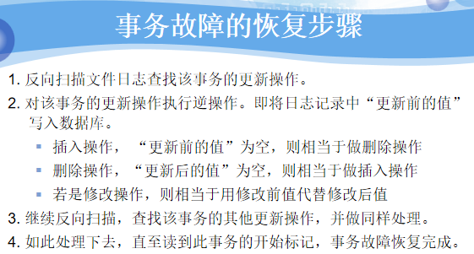
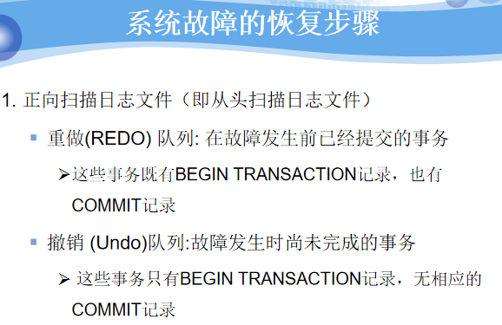
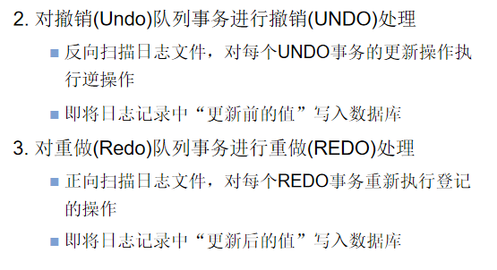
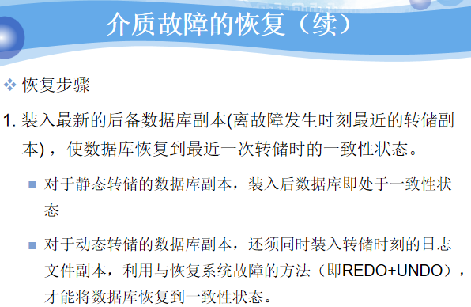
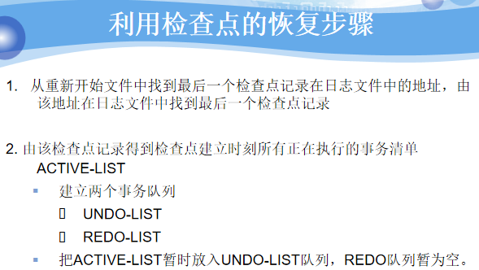
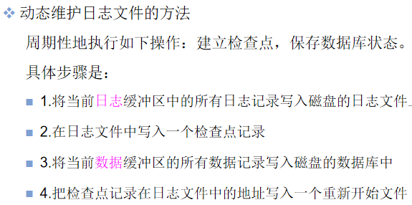
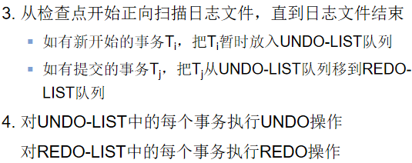
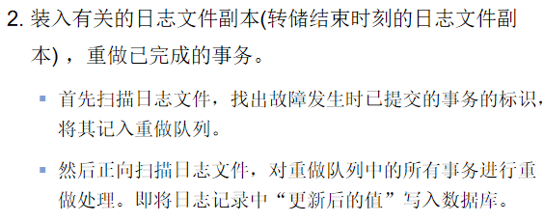
数据库保护
事务故障的恢复
事务故障：事务在运行至正常终止点前被终止
恢复方法：由恢复子系统应利用日志文件撤消（UNDO）此事务已对数据库进行的修改
系统故障的恢复
系统故障造成数据库不一致状态的原因
未完成事务对数据库的更新已写入数据库；已提交事务对数据库的更新还留在缓冲区没来得及写入数据库
恢复方法1. Undo 故障发生时未完成的事务；2. Redo 已完成的事务
两个问题：搜索整个日志将耗费大量的时间；REDO处理：重新执行，浪费了大量时间
具有检查点的恢复技术
在日志文件中增加检查点记录
增加重新开始文件
恢复子系统在登录日志文件期间动态地维护日志
检查点记录的内容
1. 建立检查点时刻所有正在执行的事务清单
2. 这些事务最近一个日志记录的地址
重新开始文件的内容
记录各个检查点记录在日志文件中的地址
介质故障的恢复
重装数据库、重做已完成的事务
数据库镜像：

Slide 18
数据库设计
数据库设计六个阶段：需求分析、概念结构设计、逻辑结构设计、物理结构设计、数据库实施、数据库运行和维护
概念结构设计
自顶向下地进行需求分析、自底向上地设计概念结构
逻辑结构设计
把概念结构设计阶段设计好的基本E-R图转换为与选用DBMS产品所支持的数据模型相符合的逻辑结构
1:1联系
转换为一个独立的关系模式
与某一端实体对应的关系模式合并
1:n联系
转换为一个独立的关系模式
与n端对应的关系模式合并
一个m:n联系转换为一个关系模式。例，“选修”联系是一个m:n联系，
可以将它转换为如下关系模式，其中学号与课程号为关系的组合码：选修（学号，课程号，成绩）
三个或三个以上实体间的一个多元联系转换为一个关系模式。例，“讲授”联系是一个三元联系
可以将它转换为如下关系模式，其中课程号、职工号和书号为关系的组合码：讲授（课程号，职工号，书号）

Slide 19

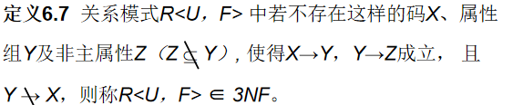
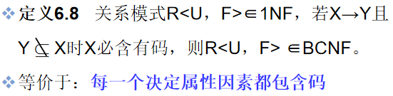
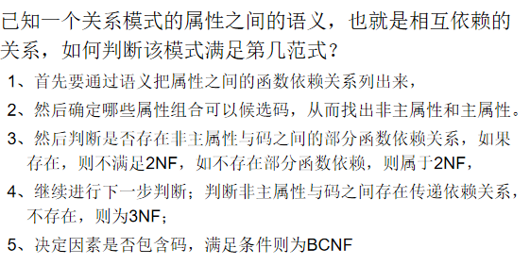
关系数据理论
函数依赖：关系中属性值之间相互依赖相互制约的联系。
依赖种类：函数依赖、多值依赖
（其实其中的x就是主码）函数依赖：若对于R(U)的任意一个可能的关系r，r中不可能存在两个元组在X上的属性值相等， 而在Y上的属性值不等， 则称 “X函数确定Y” 或 “Y函数依赖于X”，记作X→Y。 (X称为决定因素)
平凡函数依赖：若X→Y，但Y不包含于X, 则称X→Y是非平凡的函数依赖
非平凡函数依赖：如果X→Y，但Y包含于X，则称X→Y是平凡的函数依赖
确定函数依赖的方法：
X、Y有1:1关系，则X→Y，Y→X。可表示成：X←→Y。
X、Y有1:m关系，则Y→X。（如班主任：学生，则学生→班主任）
X、Y有n:m关系，则X与Y不存在任何函数依赖。
完全函数依赖、不完全函数依赖、传递函数依赖
设K为R<U,F>中的属性或属性组合。若K->U，则K称为R的侯选码（Candidate Key）。
从另外一种方式定义候选码（主码、主属性、非主属性、全码）
1NF：如果一个关系模式R的所有属性都是不可分的基本数据项，则R∈1NF
2NF：若R∈1NF，且每一个非主属性完全函数依赖于码，则R∈2NF。
3NF：每一个非主属性既不部分依赖于码也不传递依赖于码。
BCNF：每一个函数传递依赖都包含码；
一个BCNF关系模式中,没有消除了任何属性(包括主属性)对码的传递依赖与部分依赖
BCNF分解不一定保持函数依赖
课件中1NF的问题
S-L-C(Sno, Cno, Sdept, Sloc, Grade)
插入异常：插入一个学生，还未选课
删除异常：删除一个学生选的唯一课程
数据冗余度大：一个学生选修k门课，Sdept、Sloc重复存储k次

Slide 20
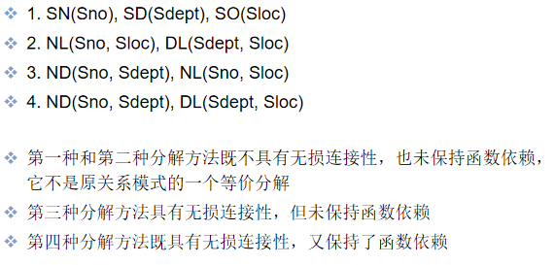
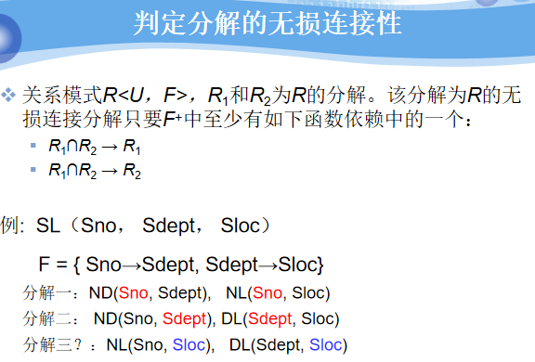
关系数据理论
三种模式分解等价的定义：
⒈分解具有无损连接性
⒉分解要保持函数依赖
⒊分解既要保持函数依赖，又要具有无损连接性
具有无损连接性的模式分解 关系模式R<U,F>的一个分解 ρ={ R1<U1,F1>，R2<U2,F2>， …，Rn<Un,Fn>}
若R与R1、R2、…、Rn自然连接的结果相等，则称关系模式R的这个分解ρ具有无损连接性（Lossless join）
具有无损连接性的分解保证不丢失信息
无损连接性不一定能解决插入异常、删除异常、修改复杂、数据冗余等问题
保持函数依赖的分解
设关系模式R<U,F>被分解为若干个关系模式R1<U1,F1>，R2<U2,F2>，…，Rn<Un,Fn>
若F所逻辑蕴含的函数依赖一定也由分解得到的某个关系模式中的函数依赖Fi所逻辑蕴含。
函数依赖闭包：在关系模式R<U，F>中为F所逻辑蕴含的函数依赖的全体叫作 F的闭包，记为F+。
判断分解的无损连接性：

Slide 21
分行 branch (branch-name, branch-city, assets)
存款账户 account (account-no, branch-name, balance)
贷款账户 loan (loan-no, branch-name, amount)
存款人 depositor (customer-name, account-no)
贷款人 borrower (customer-name, loan-no)
找出在Brooklyn市的支行中同时有存款和贷款账户的客户名
select distinct customer-name
from depositor, account, branch
where depositor.account-no = account.account-no and account.branch-name = branch.branch-name and branch.branch-city = ‘Brooklyn’
intersect
select distinct customer-name
from borrower, loan, branch
where borrower.loan-no = loan.loan-no and loan.branch-name = branch.branch-name and branch.branch-city = ‘Brooklyn’
Database Technology and Its Application

Slide 22
带有EXISTS谓词的子查询(续)
[例46] 查询选修了全部课程的学生姓名。
等价于：查询这样的学生，没有一门课程是他没选修的。
SELECT Sname
FROM Student S
WHERE NOT EXISTS
（SELECT *
FROM Course
WHERE NOT EXISTS
(SELECT *
FROM SC
WHERE Sno= S.Sno
AND Cno= Course.Cno
）
）；
学生S没选的课程
Database Technology and Its Application
Notes:
Exists这么强，是不是以后写sql都用exist呢？并不是，它的过程式其实是一种倒退，失去了SQL原有的一些优势，只是解某些特定查询时的一种高级技巧，不是主流，但是是难点，所以我们花很多篇幅来讲

Slide 23
branch (branch-name, branch-city, assets)
customer (customer-name, customer-street, customer-city)
account (account-number, branch-name, balance)
depositor (customer-name, account-number)
找出在Brooklyn所有分行都有存款账户的客户
不存在这样的Brooklyn的分行，客户在该分行没有存款账户
select distinct customer-name
from customer C
where not exists
(select *
from branch
where branch-city = ‘Brooklyn’ and
not exists
(select *
from depositor, account
where depositor.account-number= account.account_number
and depositor.customer-name = C.customer-name
and account.branch-name = branch.branch-name))

Slide 24
branch (branch-name, branch-city, assets)
customer (customer-name, customer-street, customer-city)
account (account-number, branch-name, balance)
depositor (customer-name, account-number)
找出在Brooklyn所有分行都有存款账户的客户
Brooklyn的所有分行 ⊂ 该客户有存款账户的所有分行
select distinct C.customer-name
from customer C
where not exists
((select branch-name
from branch
where branch-city = ‘Brooklyn’)
except
(select A.branch-name
from depositor D, account A
where D.account-number = A.account-number and
D.customer-name = C.customer-name))

